Slide 1
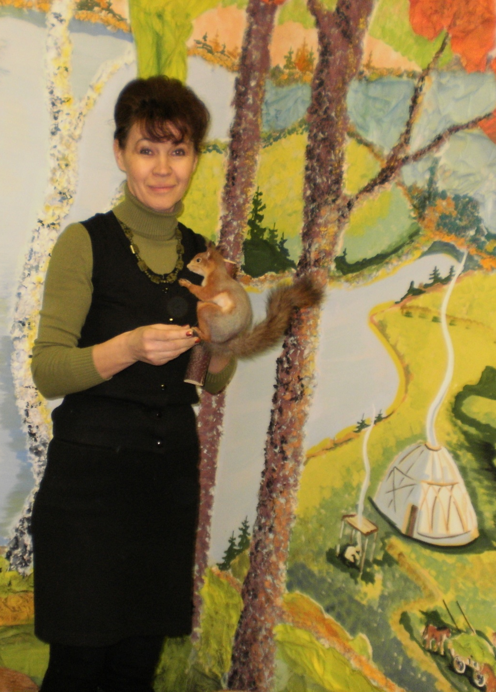
«Творческая способность – способность творить»
В презентации представлена часть нашей работы с ребятами ,по созданию дизайнерских проектов (художественное оформление стен в группах детского сада,в музее).
Васильева Алевтина Александровна
Учитель изобразительного искусства
МБОУ Школа №128, Ленинский район, город Уфа

Slide 2
Развитие творческих способностей у художественно одаренных детей посредством бумагопластики
Обществу необходимы одаренные люди, которые смогут модернизировать государство, экономику, культуру, продвинуть общество к прогрессу. Самая важная проблема в работе с одаренными детьми в массовой школе заключается в том, что учителю приходится ориентироваться на средний уровень, а для продвинутого ребенка уроки становятся скучными и неинтересными. Поэтому необходимо создать условия для самореализации творческой личности, сохранить интерес к изучению предмета.

Slide 3
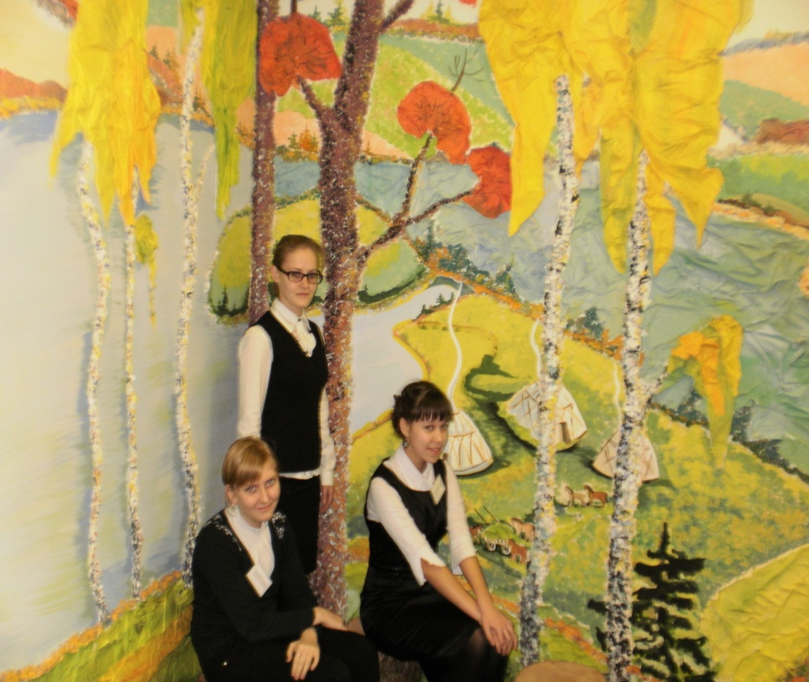
Дизайнерский проект
(Художественное оформление стены в школьном музее)
Авторы:
Учащиеся МБОУ Школа №128 Ленинского района городского округа город Уфа РБ.
Художественный руководитель: Васильева Алевтина Александровна, учитель черчения и рисования.

Slide 4
Подбор художественного материала.

Slide 5
Стиль Граффити
Ребятами были оформлены стены детского сада №115 Ленинского района города Уфы

Slide 6
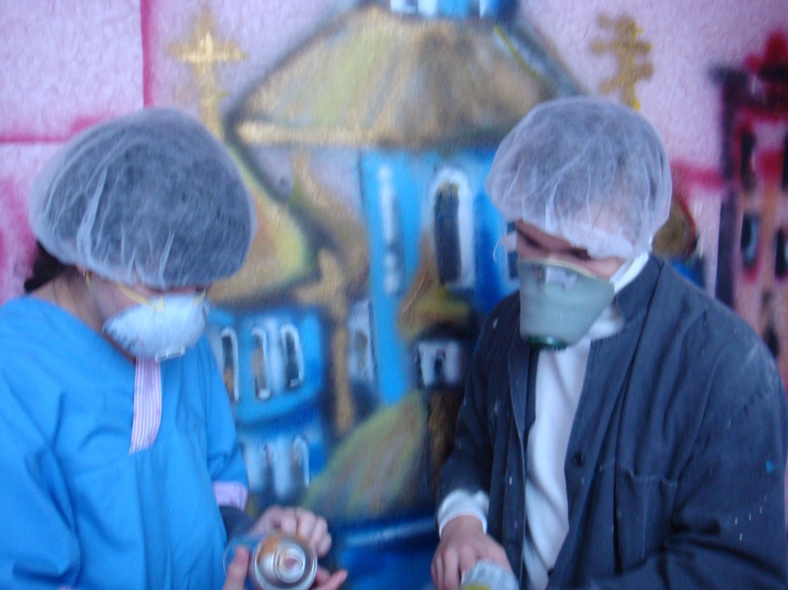

Slide 7
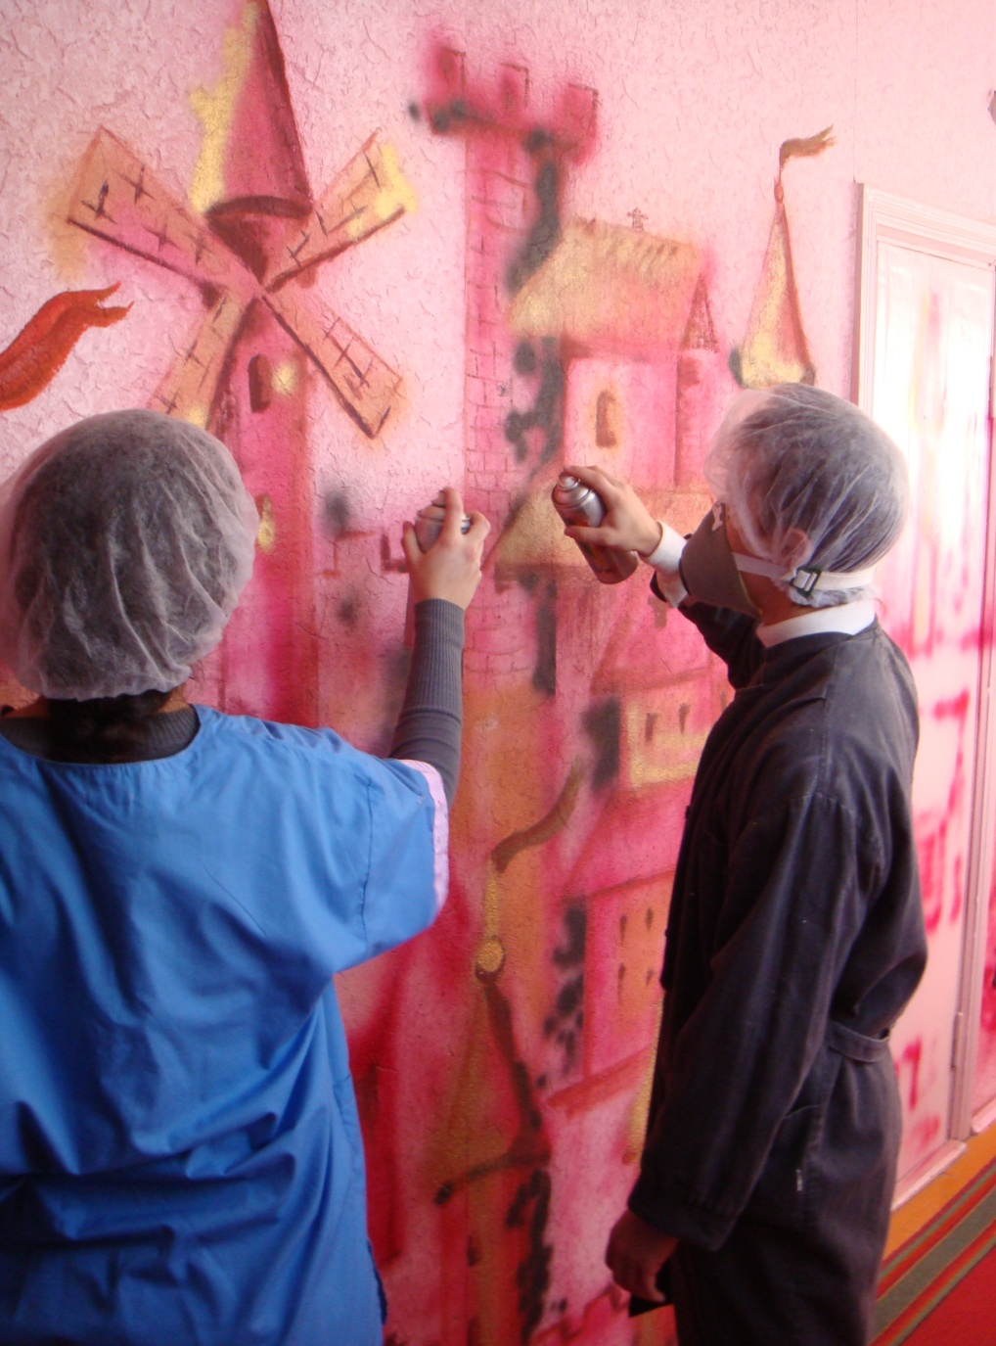
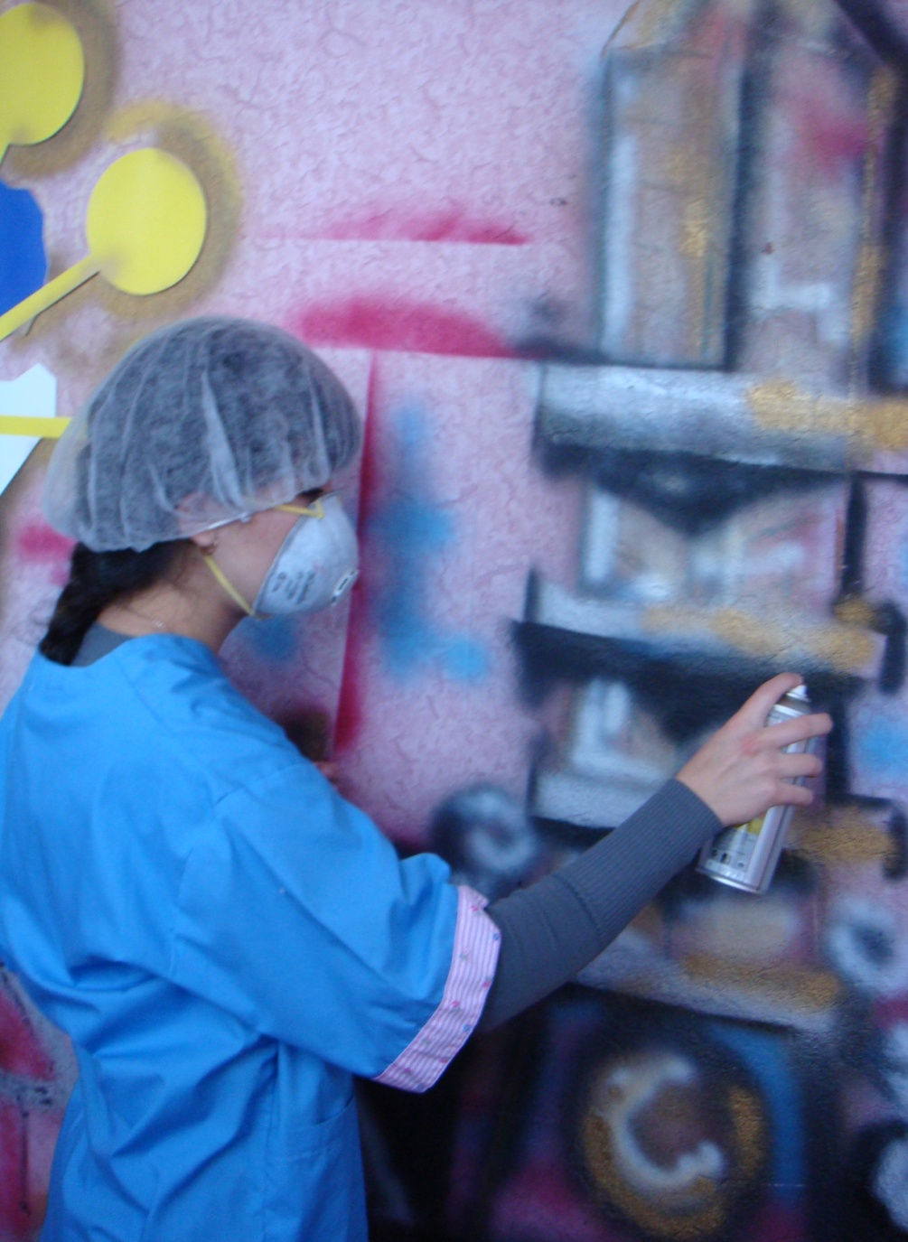

Slide 8
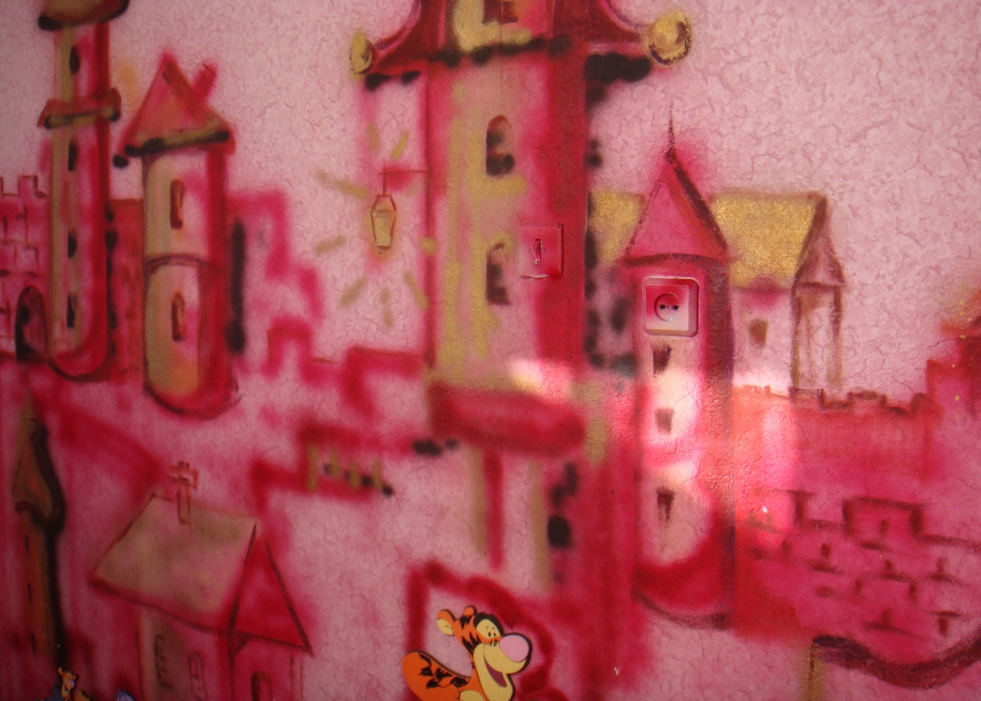
Сказочный городок

Slide 9
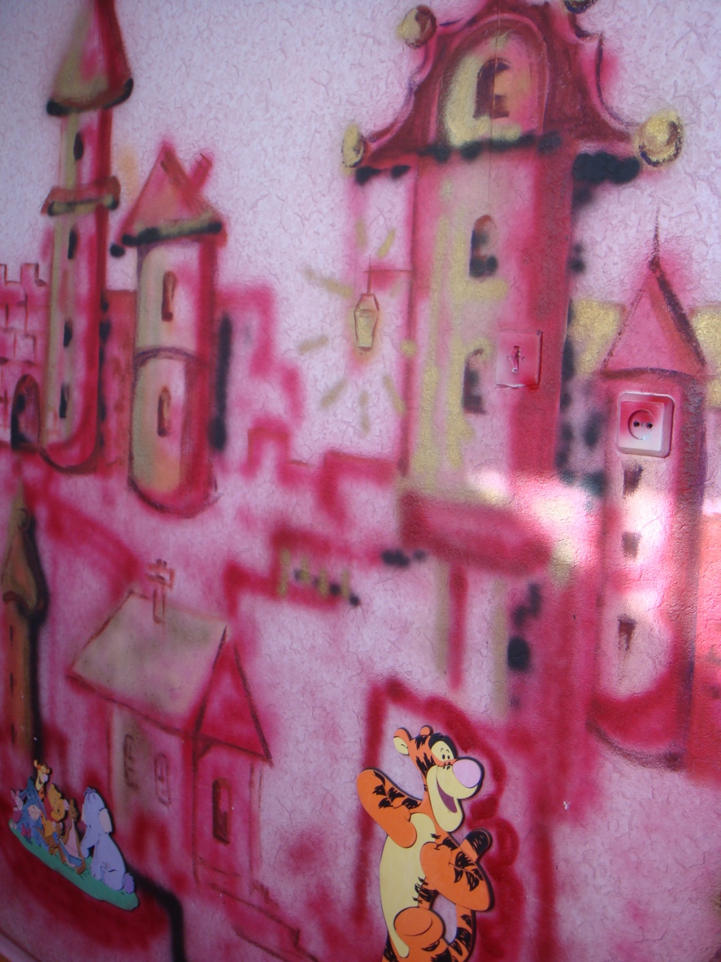

Slide 10
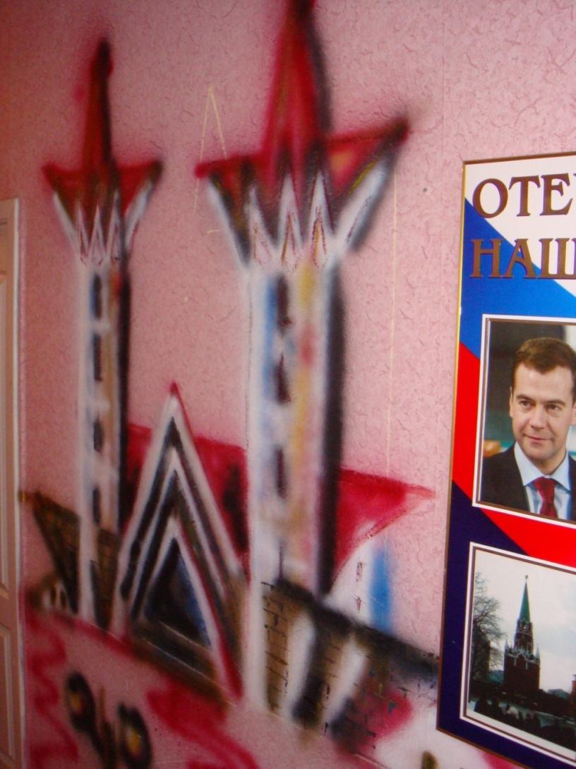
Архитектура города Уфы

Slide 11
Стиль драп, ткань
Были оформлены стены музея этнографии в детском саду №115 Ленинского района города Уфы

Slide 12
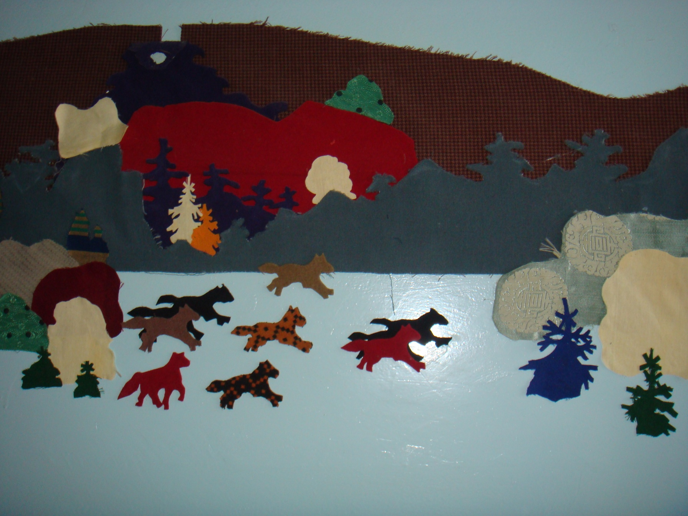

Slide 13
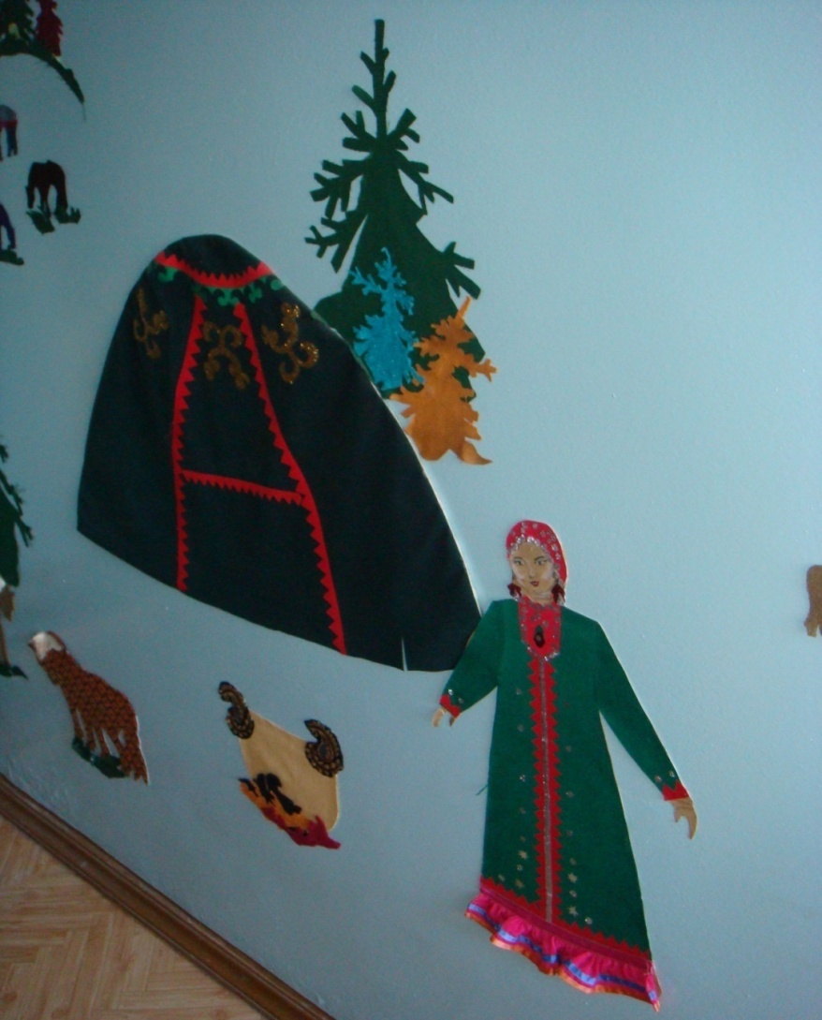
Башкирская юрта

Slide 14
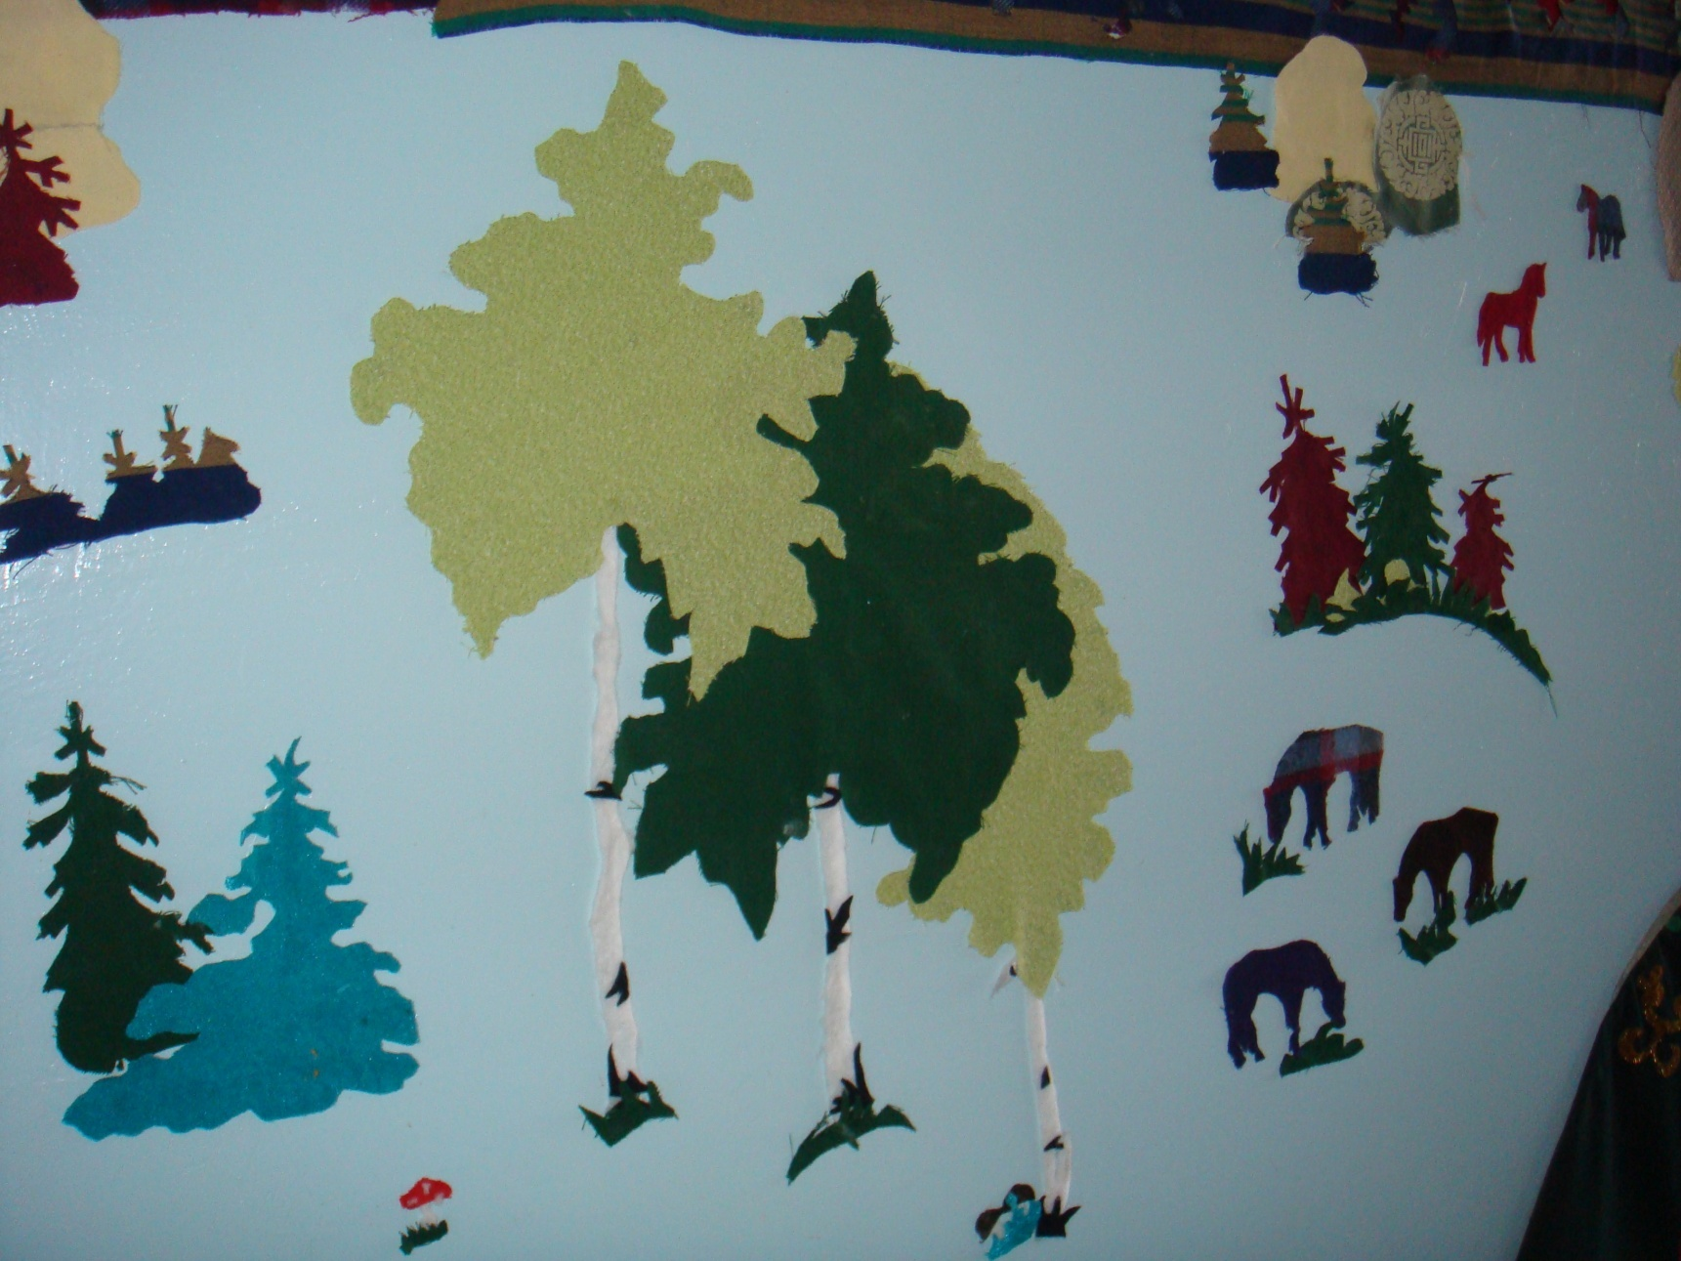

Slide 15
Масляные краски
Были оформлены стены в групповых комнатах детского сада №115 Ленинского района города Уфы

Slide 16
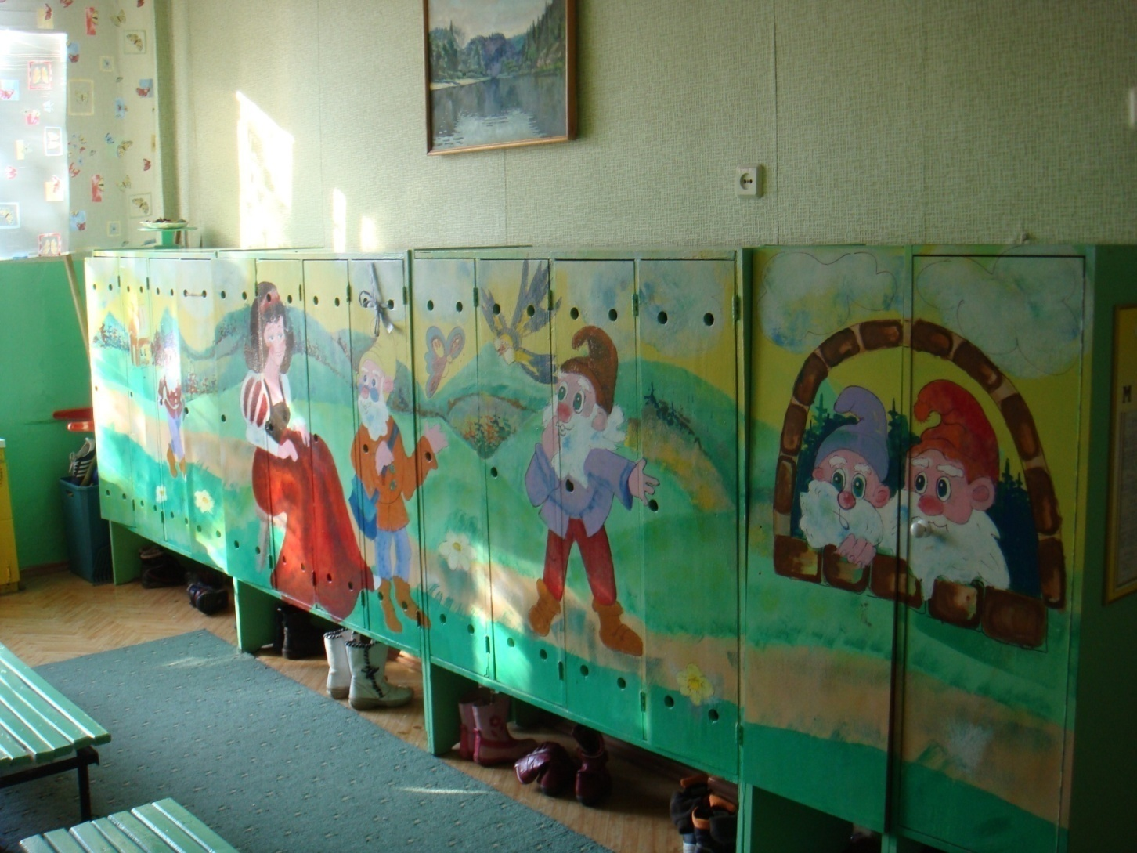
Группа «Гномик»

Slide 17
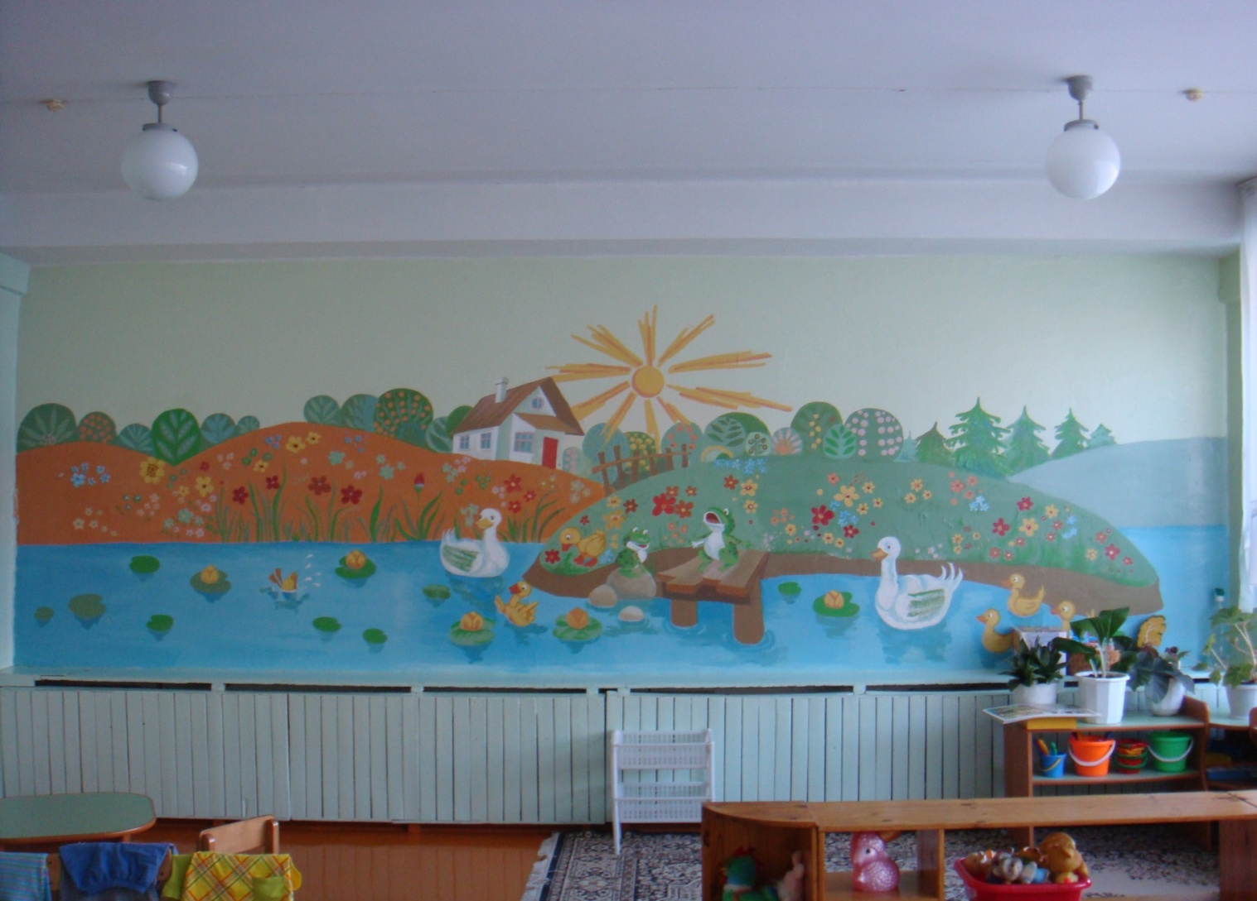
Группа «Сказка»

Slide 18
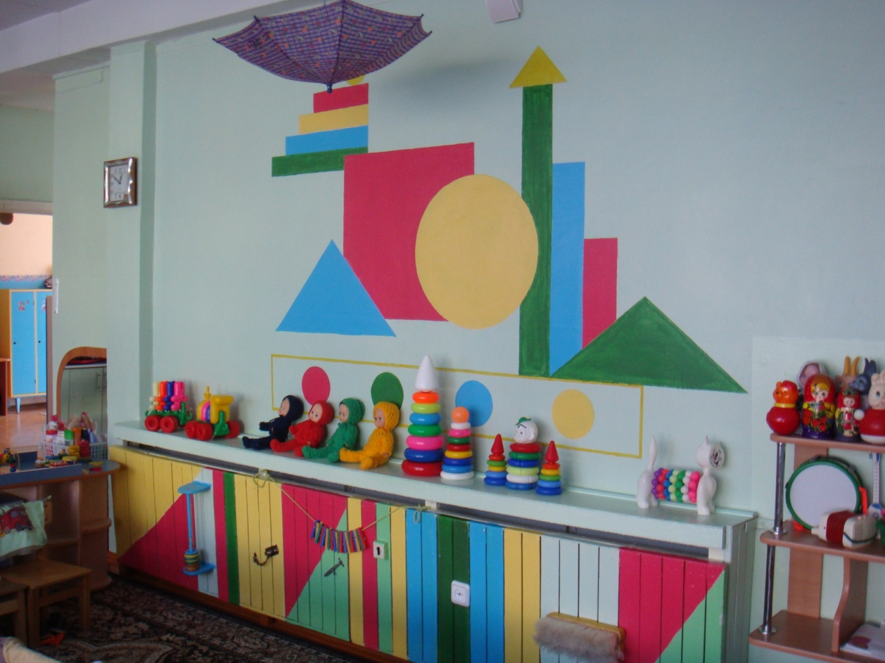
Уголок сенсорики

Slide 19
Бумагопластика
Были оформлены стены «Уголок космоса», «Уголок природы», группа «Гномик»

Slide 20
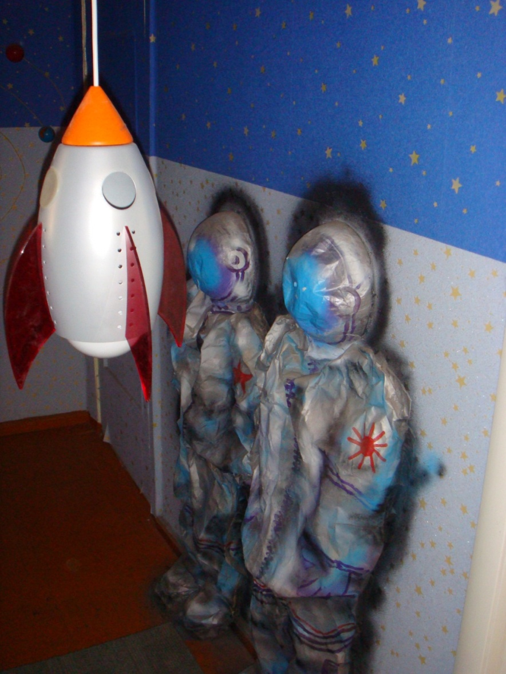
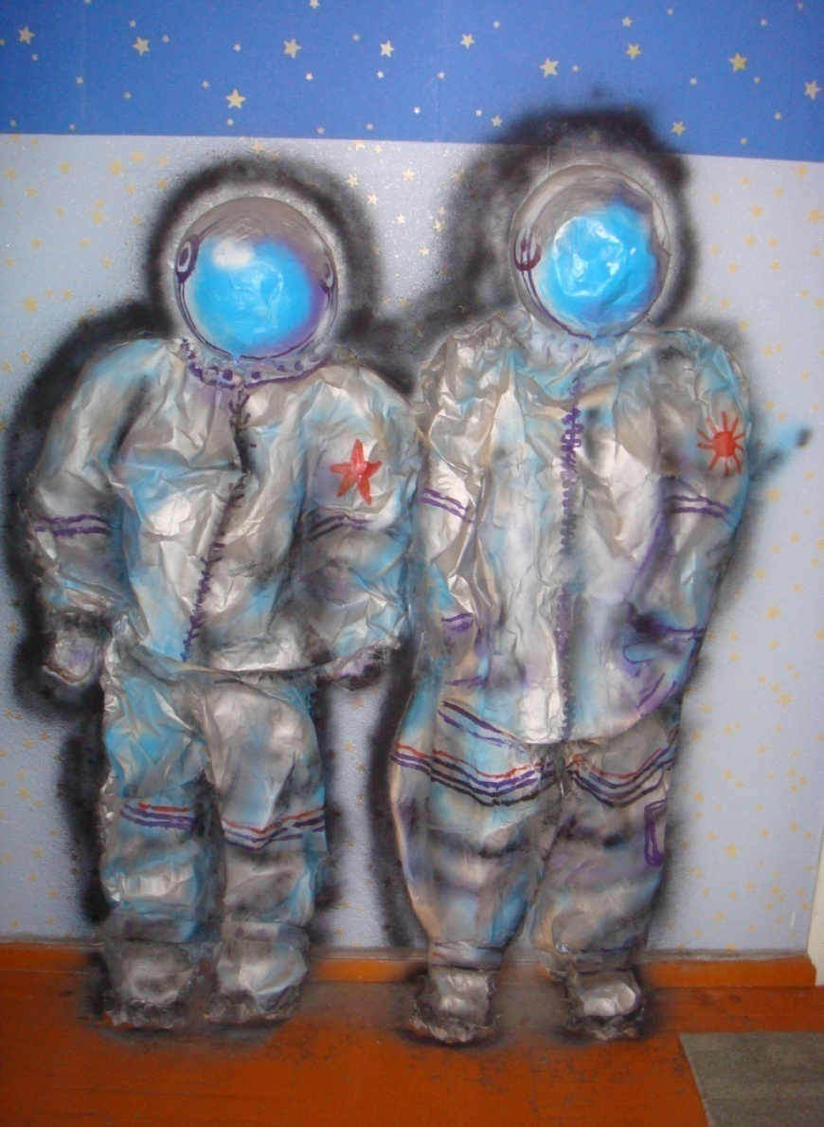
«Космический мир»

Slide 21
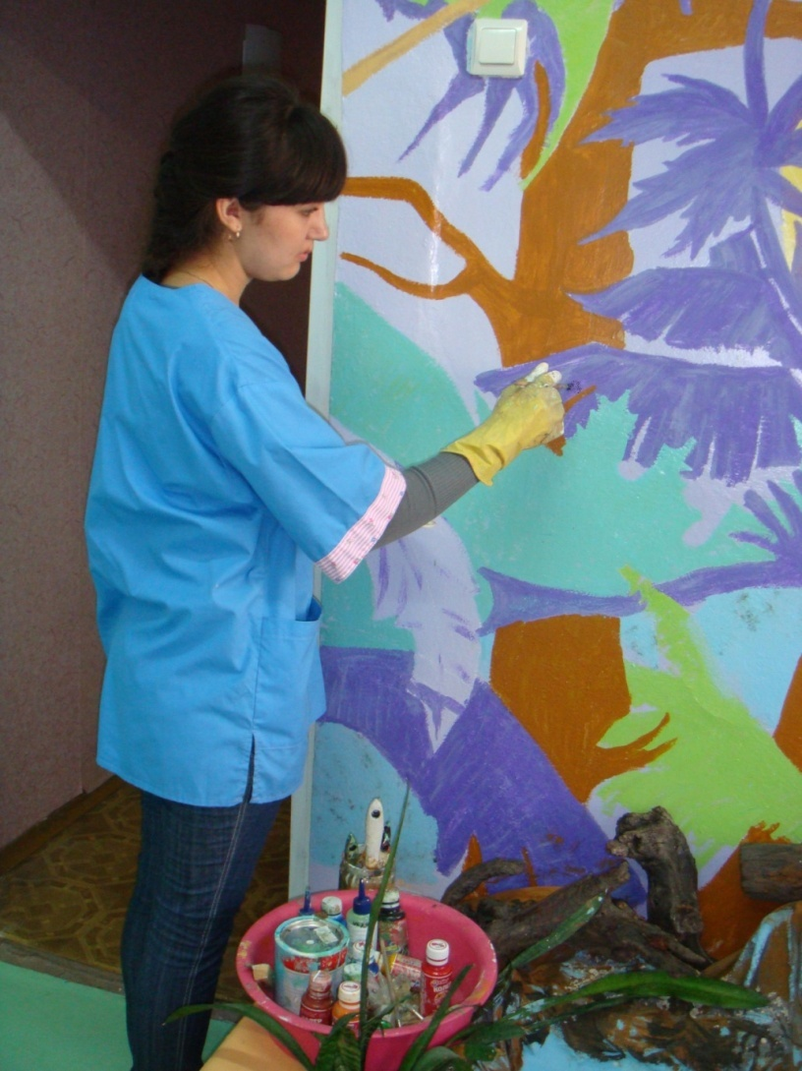
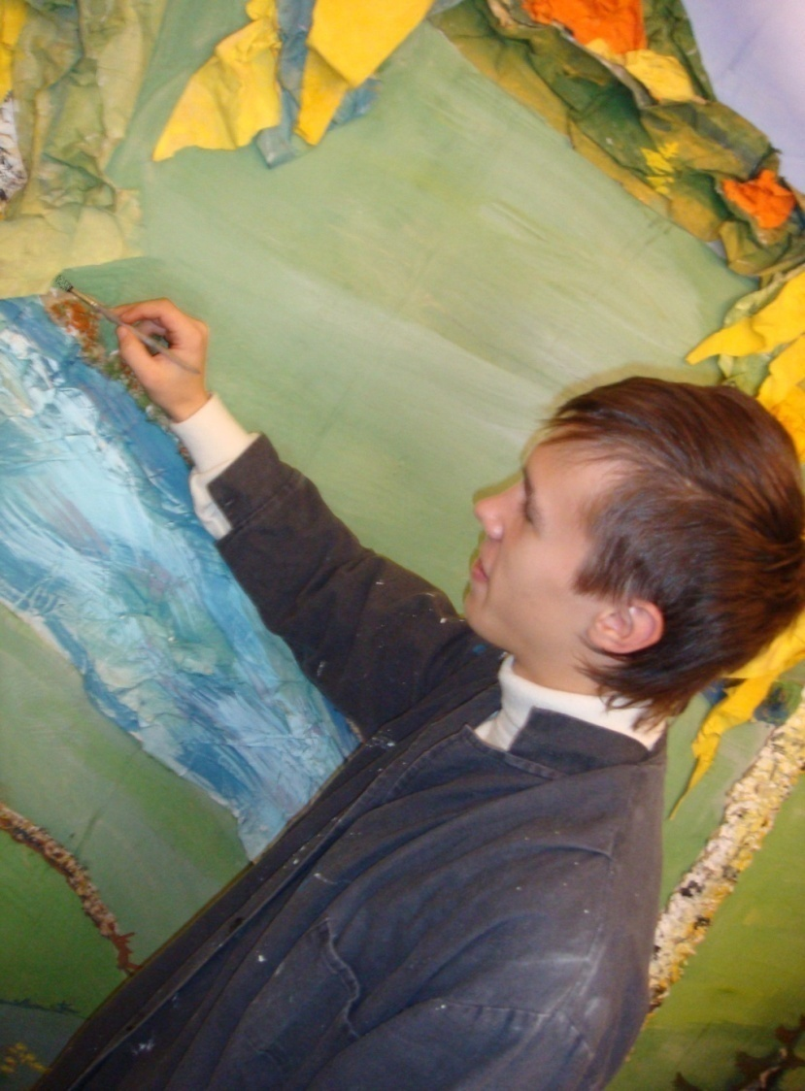
«Уголок природы»

Slide 22
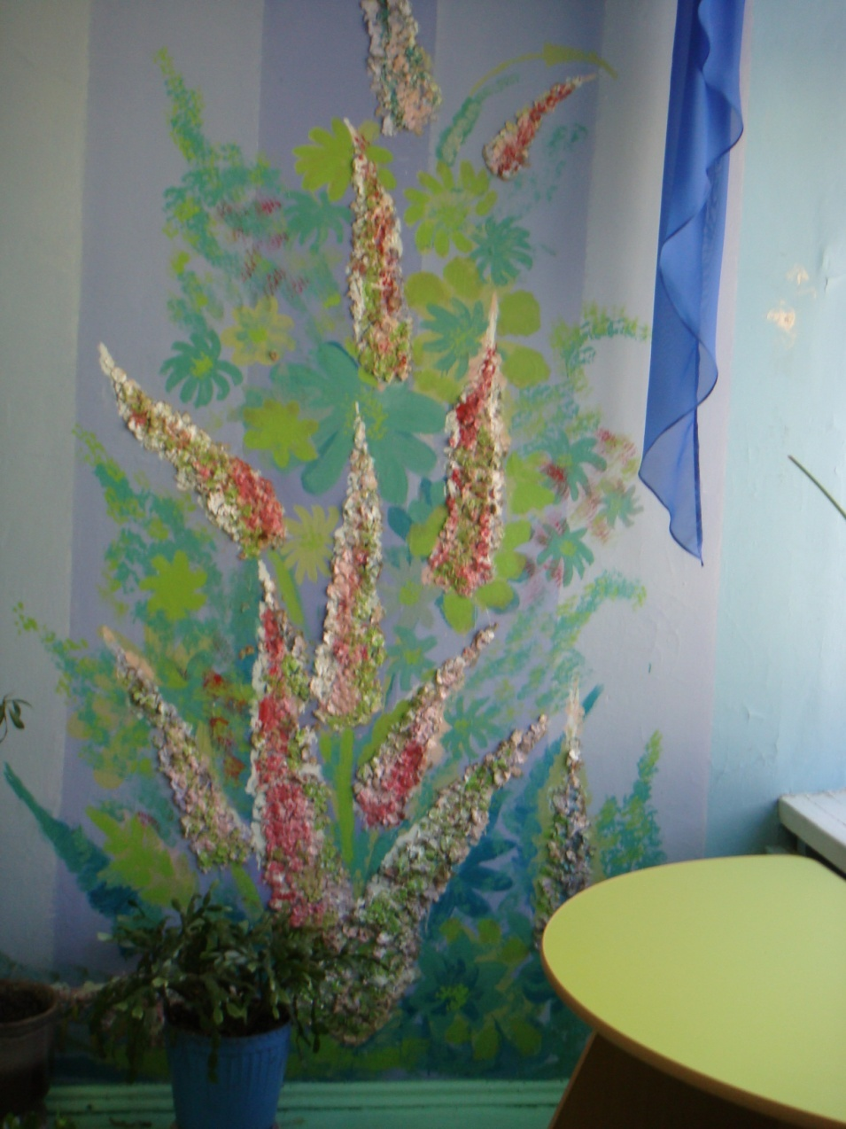
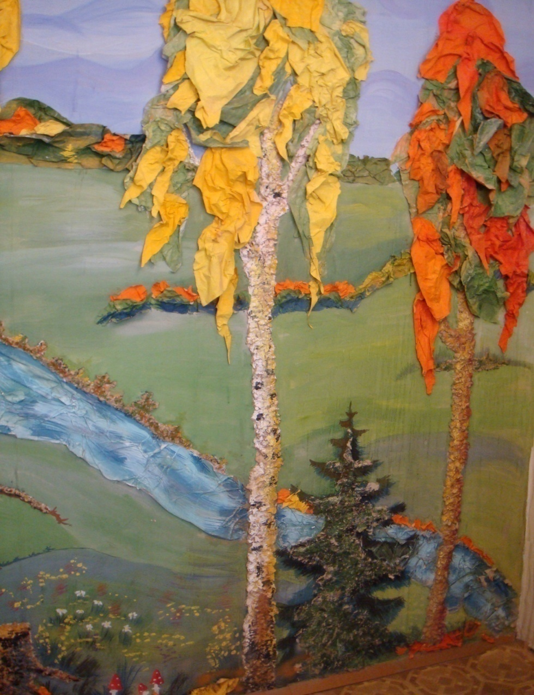

Slide 23
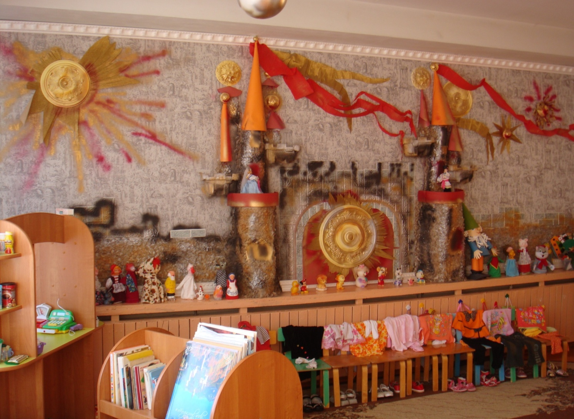
Группа «Гномик»

Slide 24
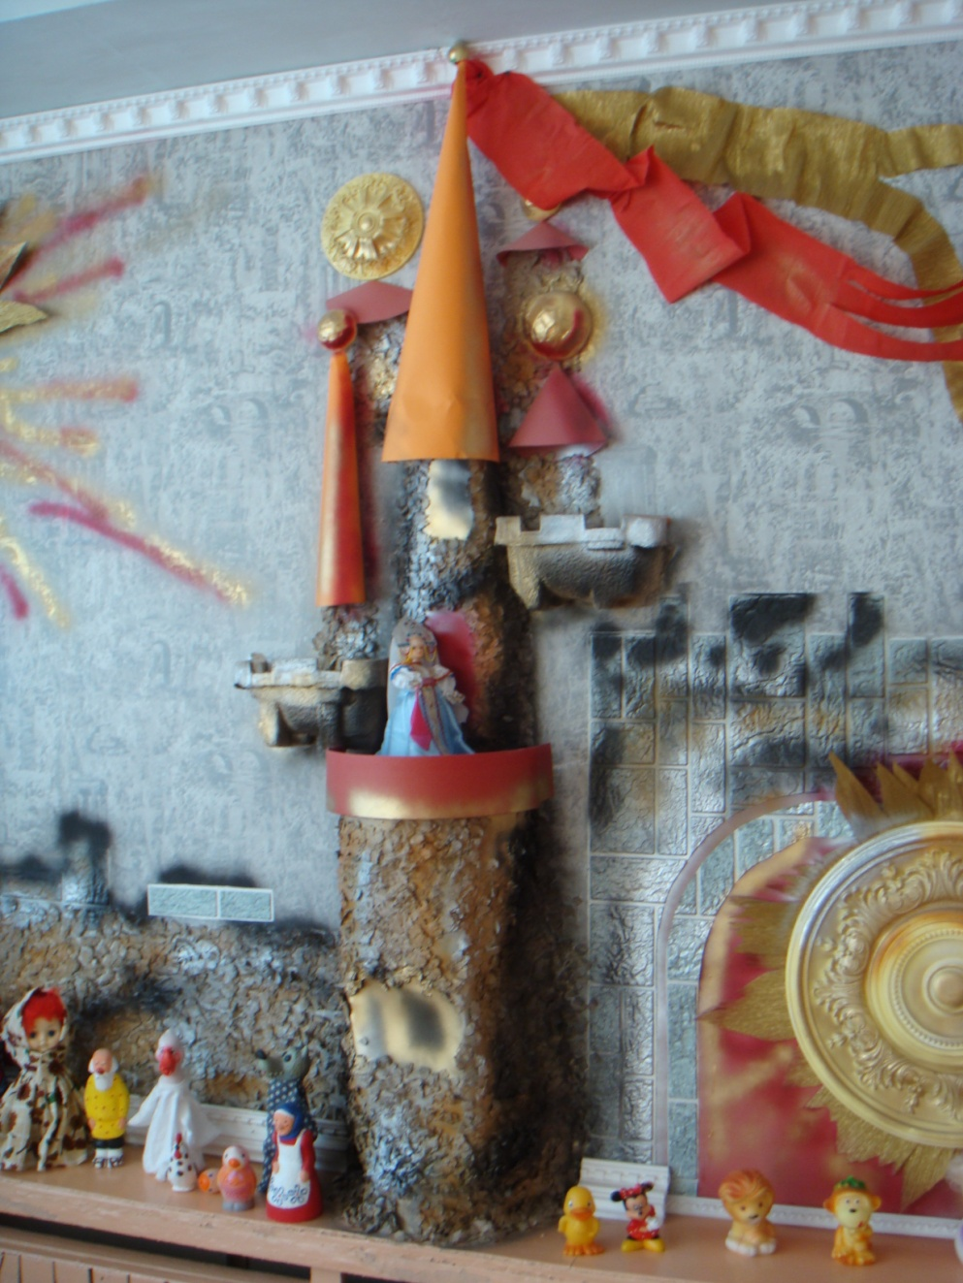
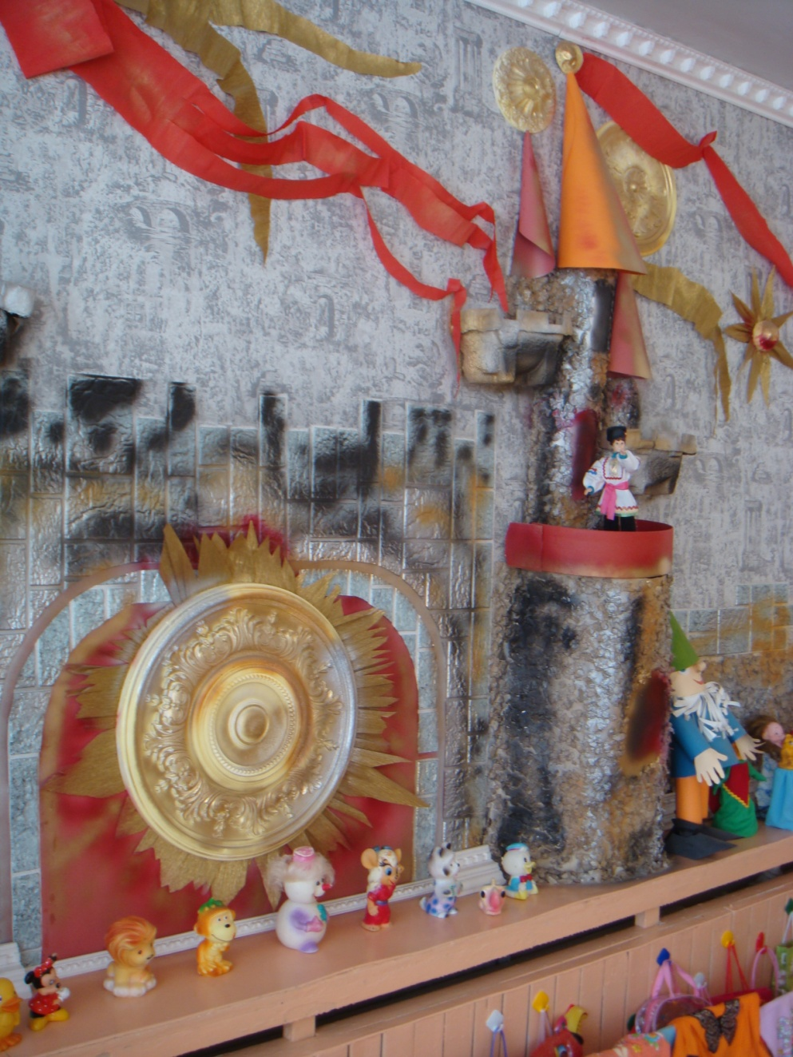

Slide 25
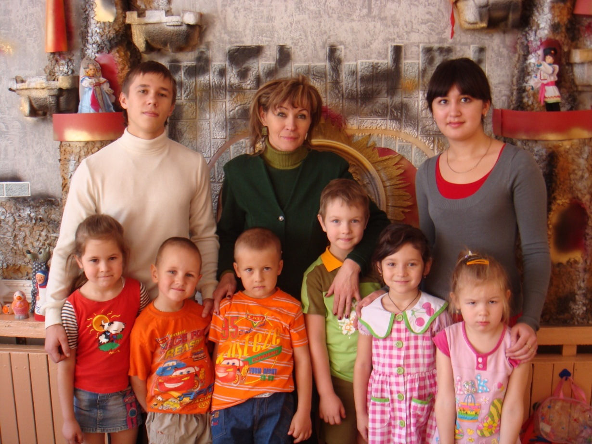
Все это мы творили для наших любимых малышей, а также пробовали и практиковали себя в творчестве.

Slide 26
С этого началось оформление стены музея
Попробовав свое творчество в детском саду мы решили украсить интерьер нашей любимой школы МБОУ СОШ №24 Ленинского района города Уфы

Slide 27
Применение техники бумагопластики в оформлении интерьера школьного музея

Slide 28
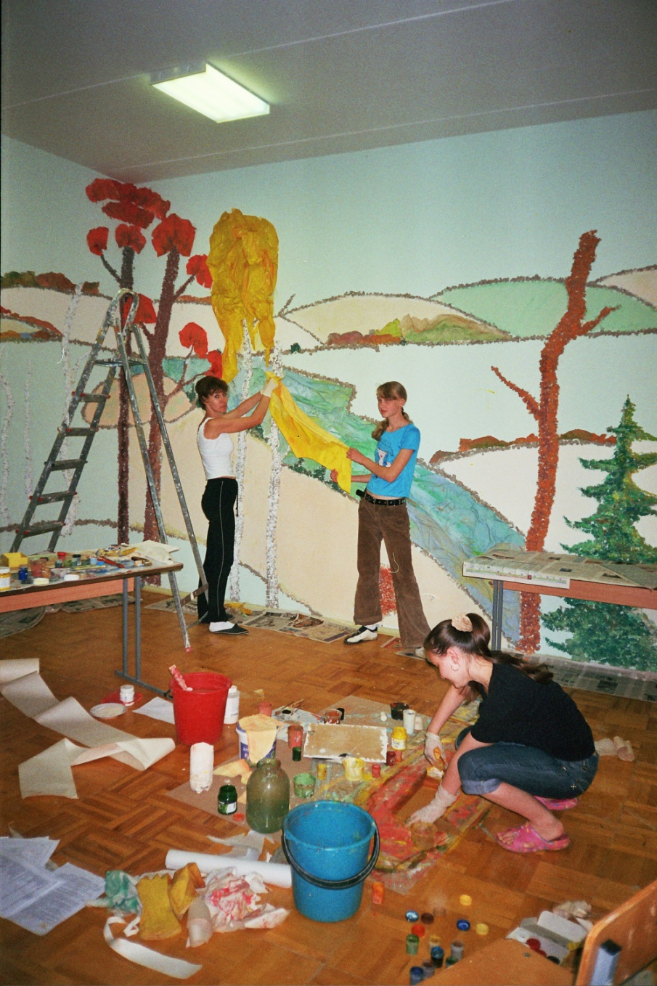
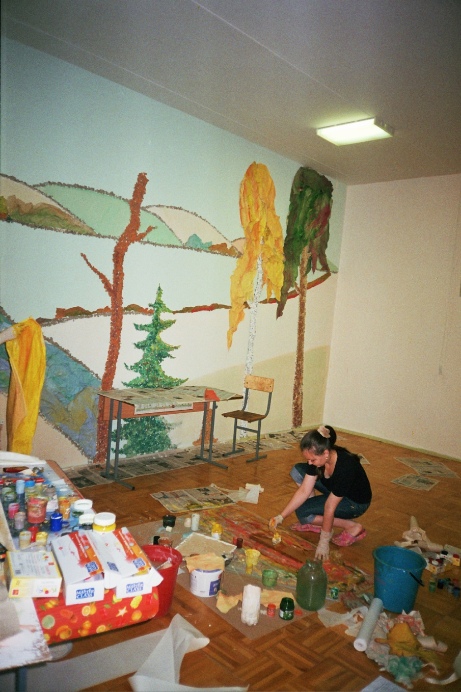

Slide 29
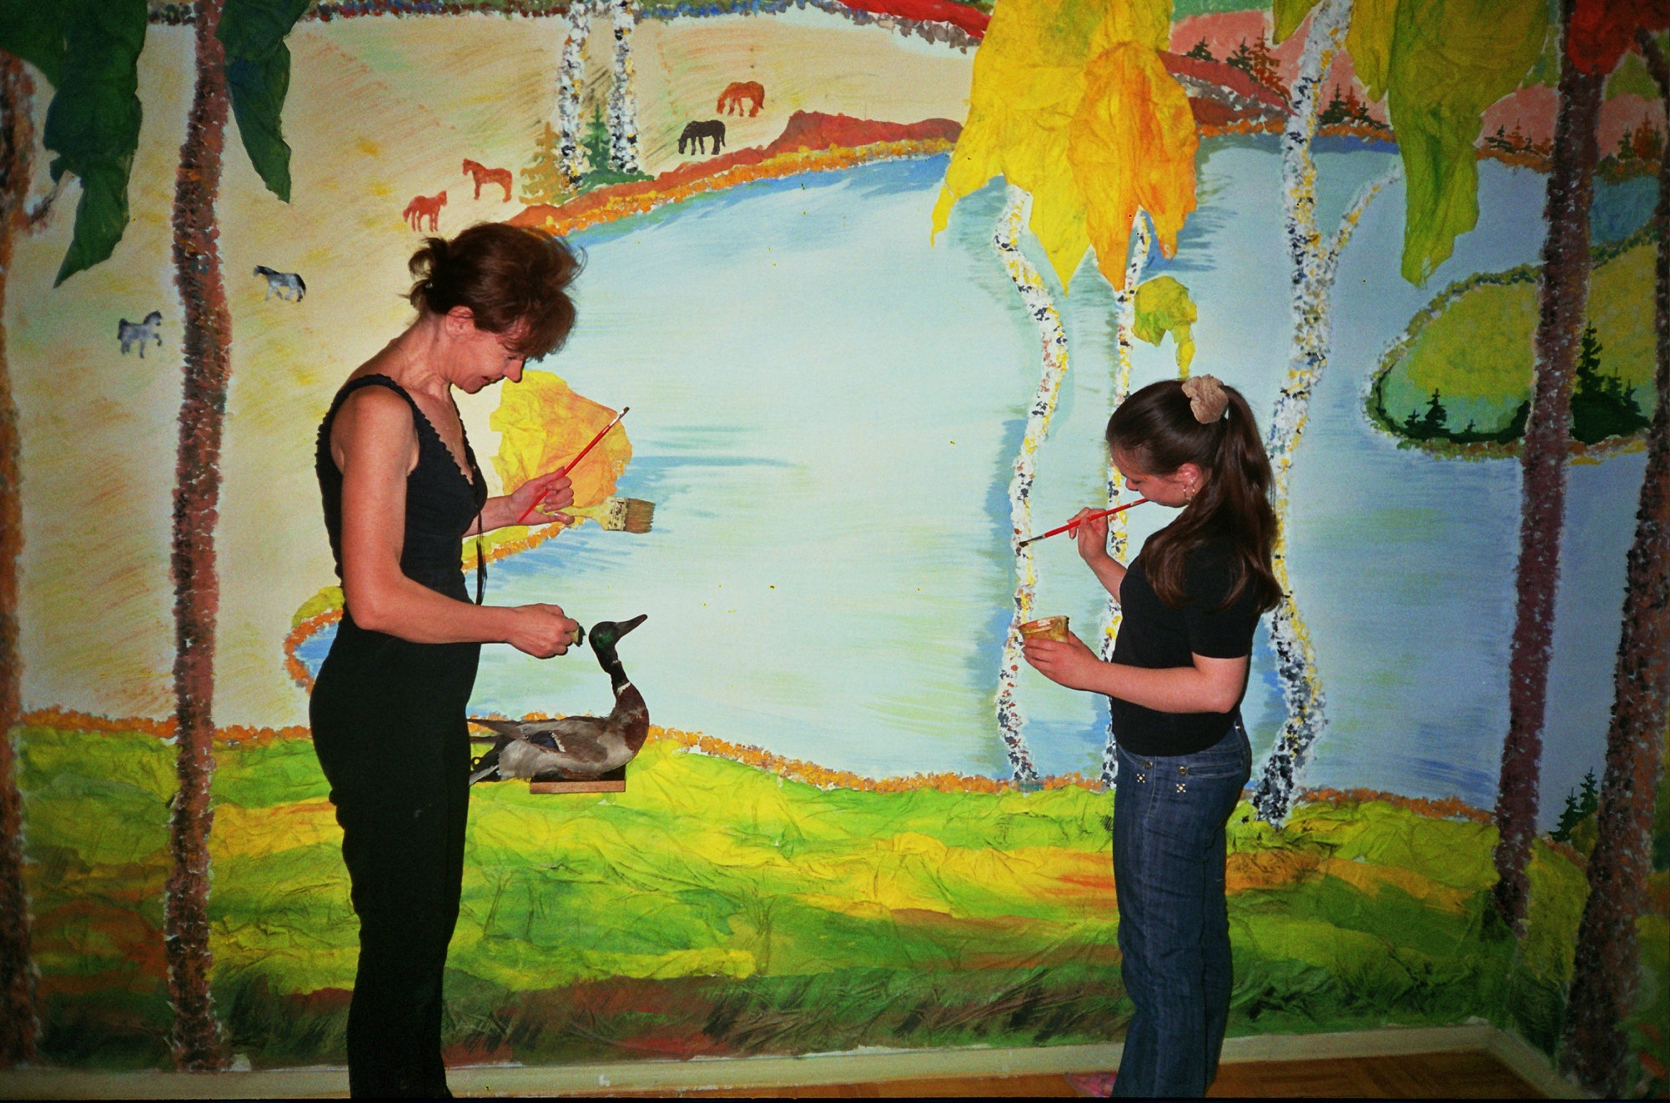

Slide 30
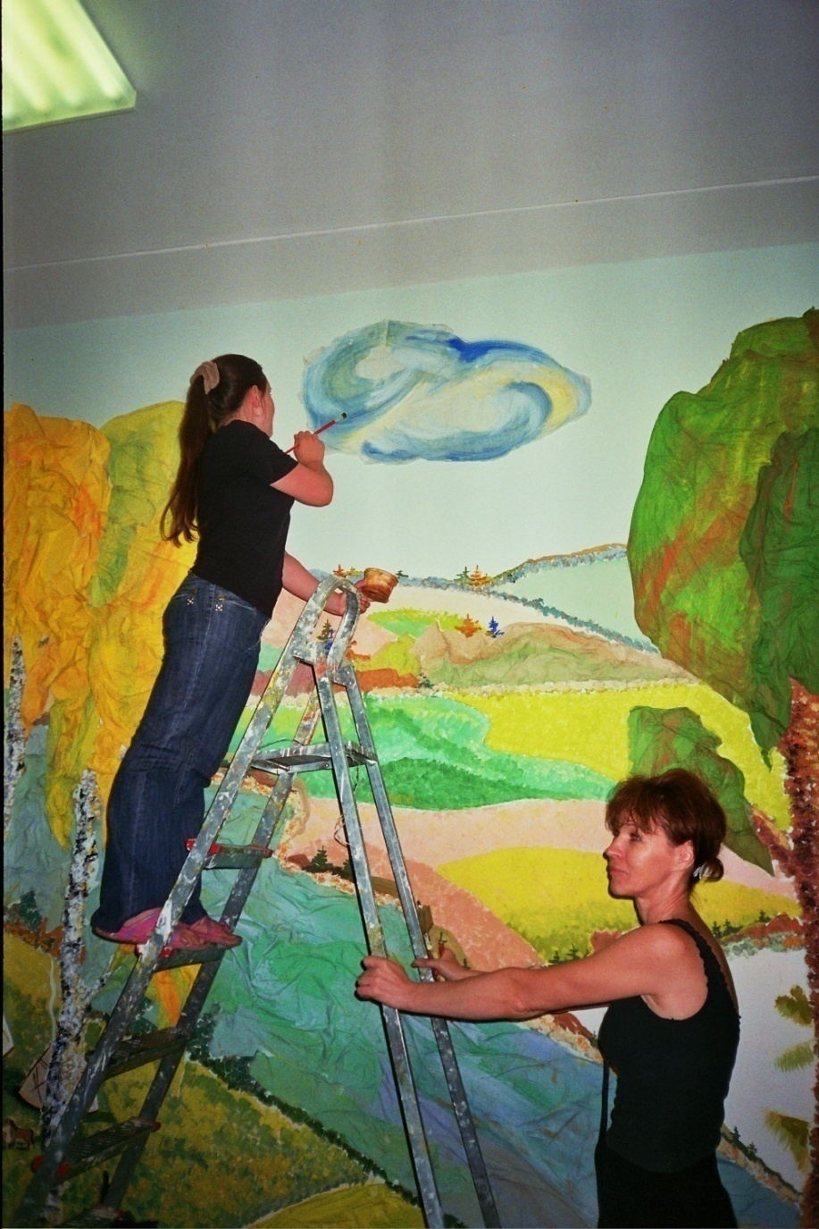
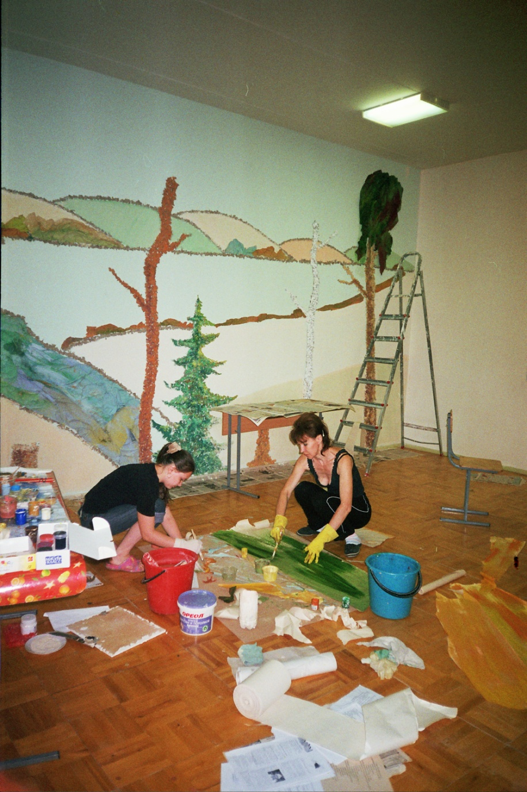

Slide 31
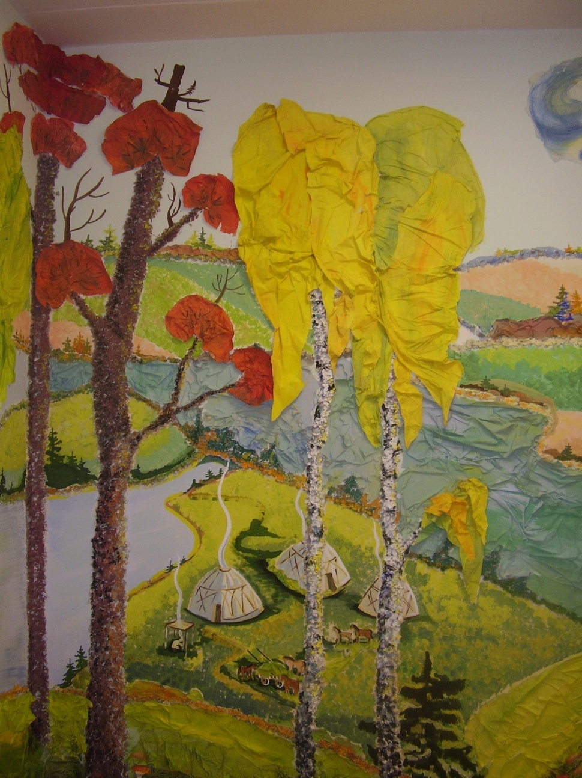
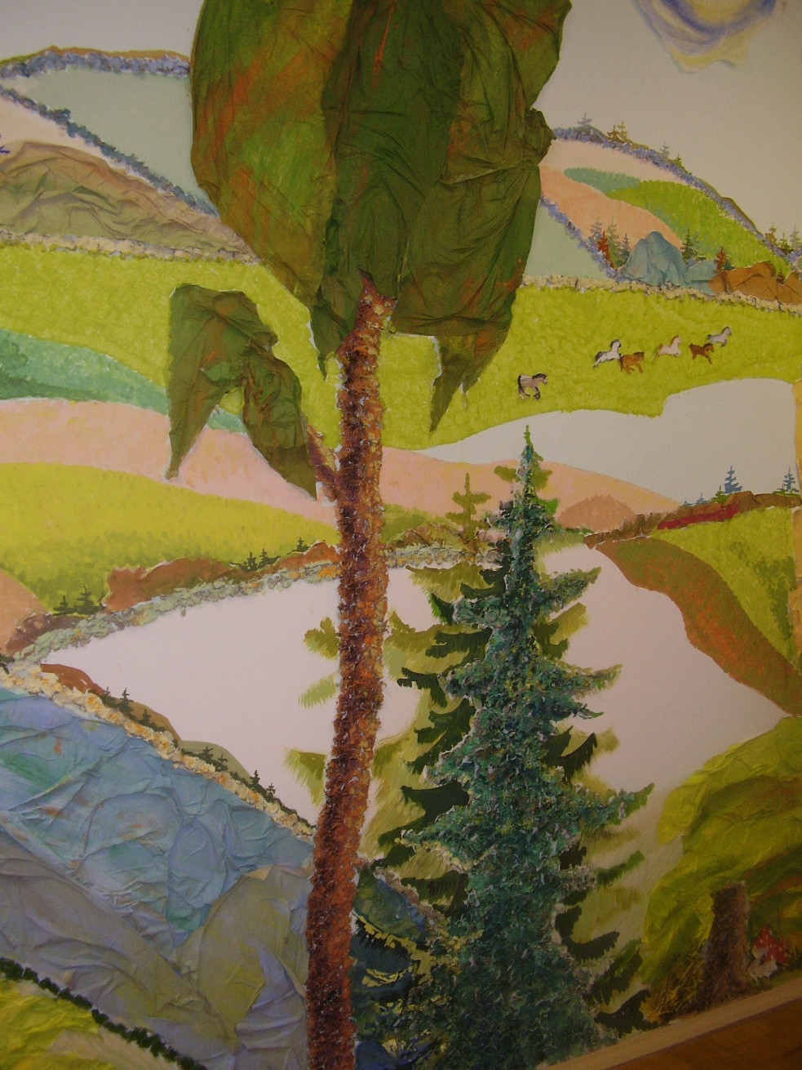

Slide 32
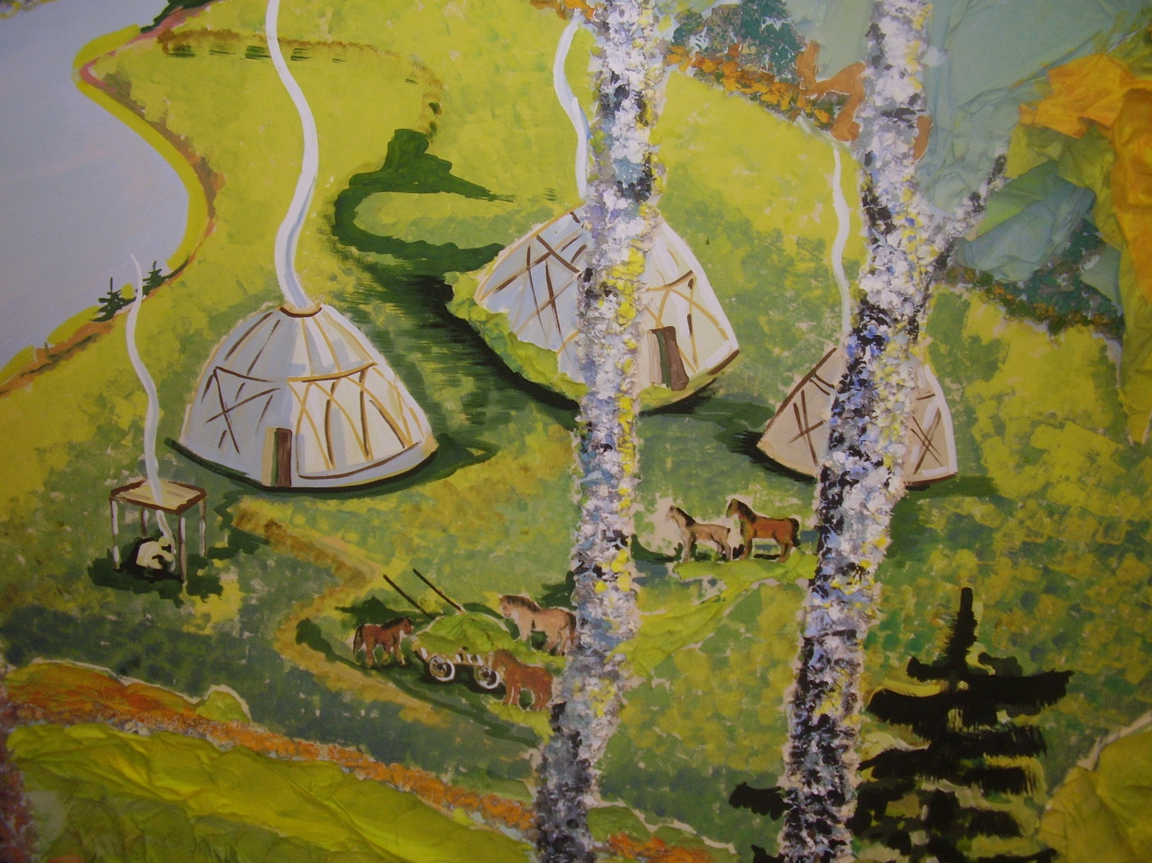

Slide 33
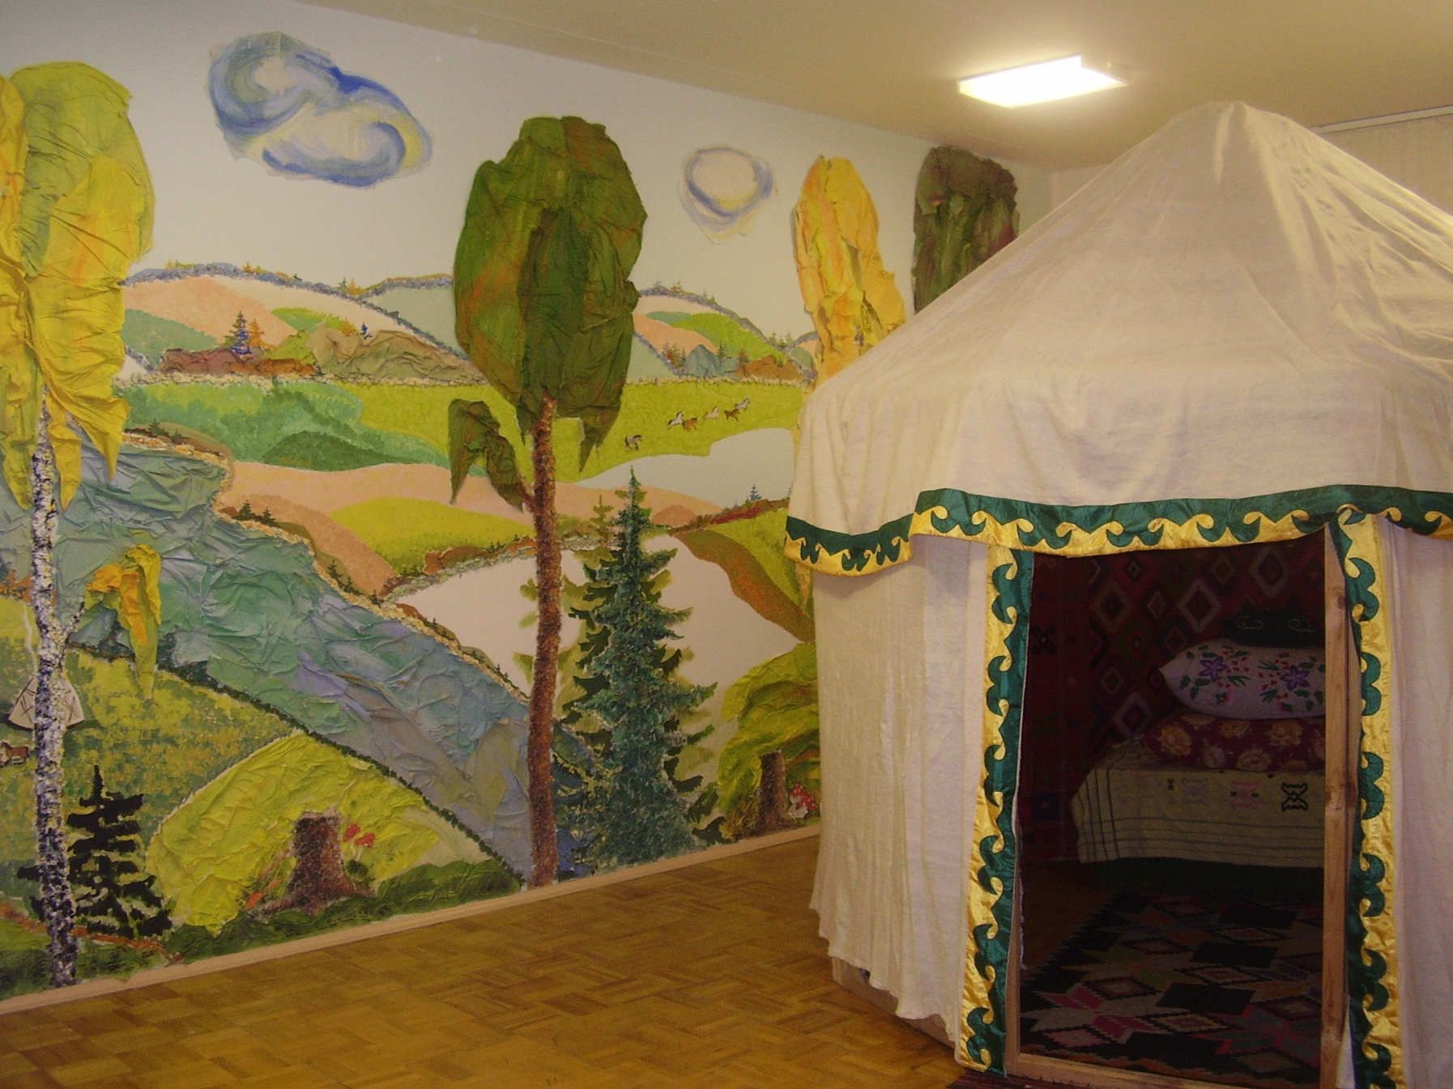

Slide 34
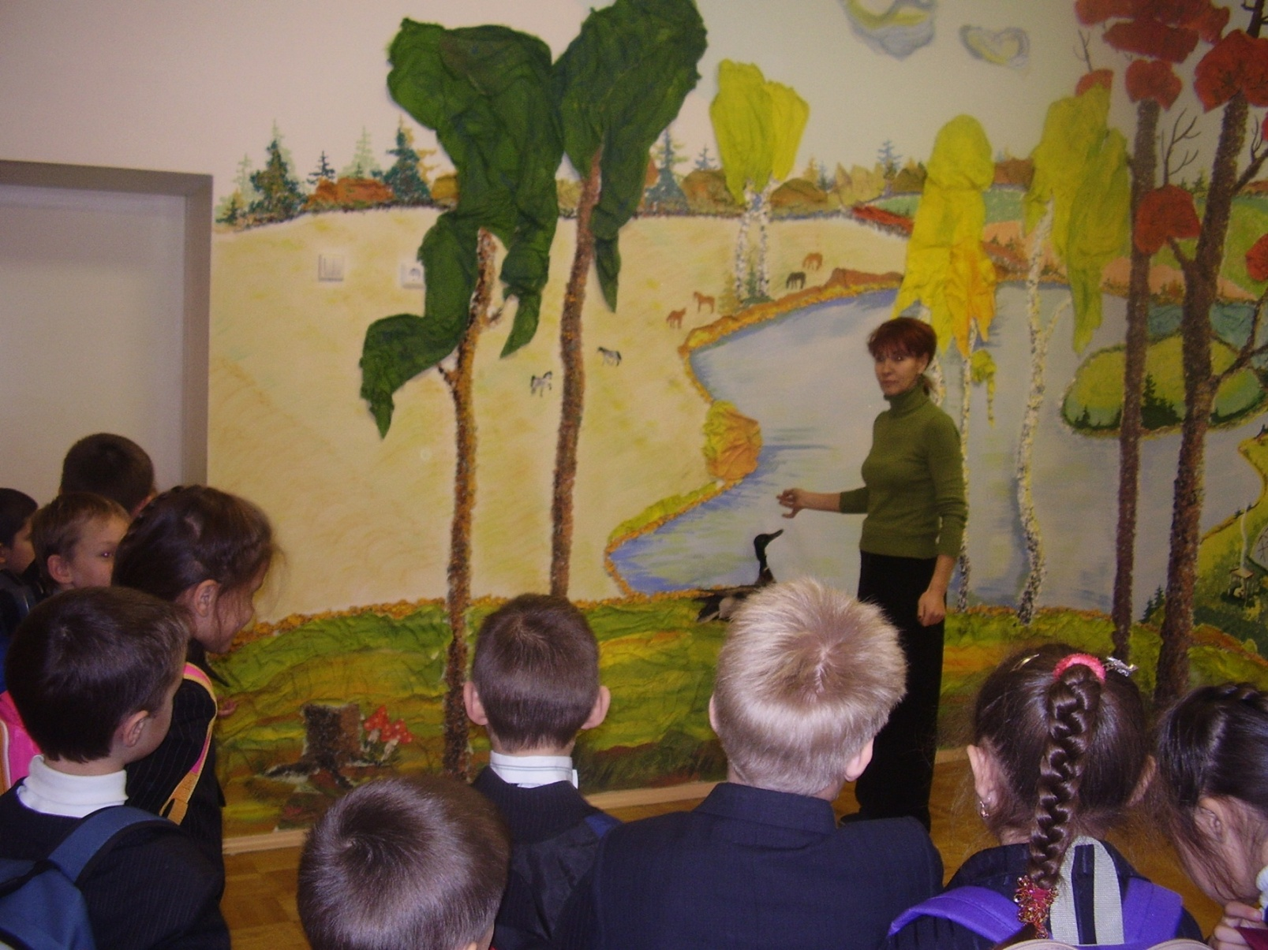
Теперь в Музее проводятся уроки и встречи гостей

Slide 35
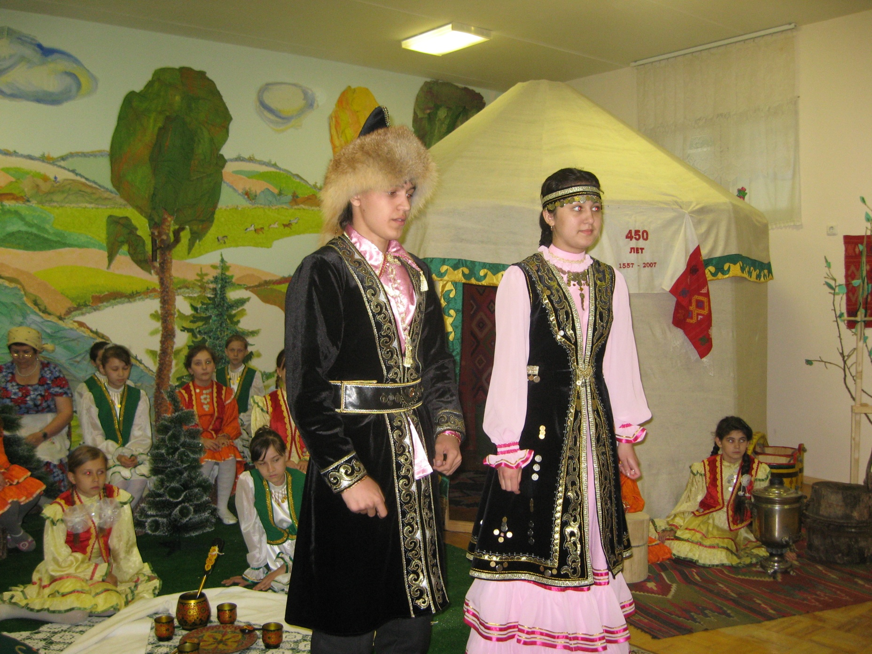

Slide 36
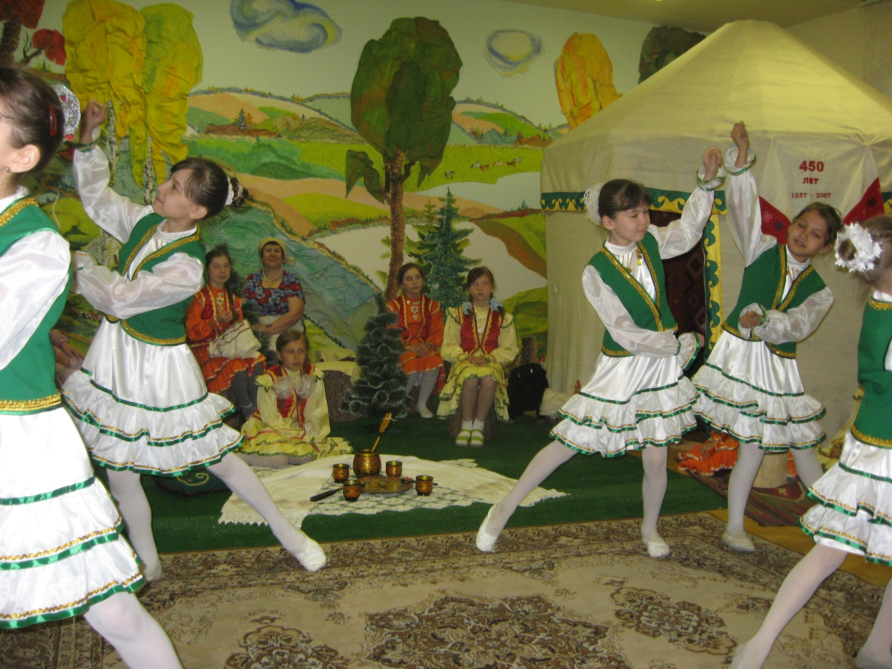

Slide 37
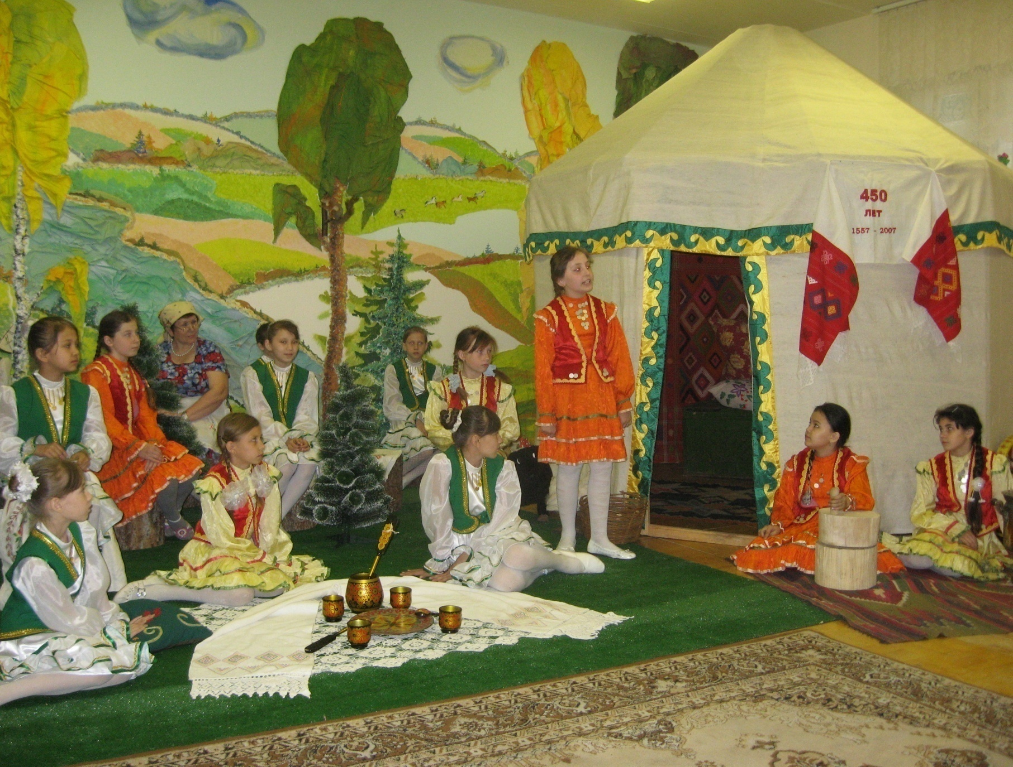

Slide 38
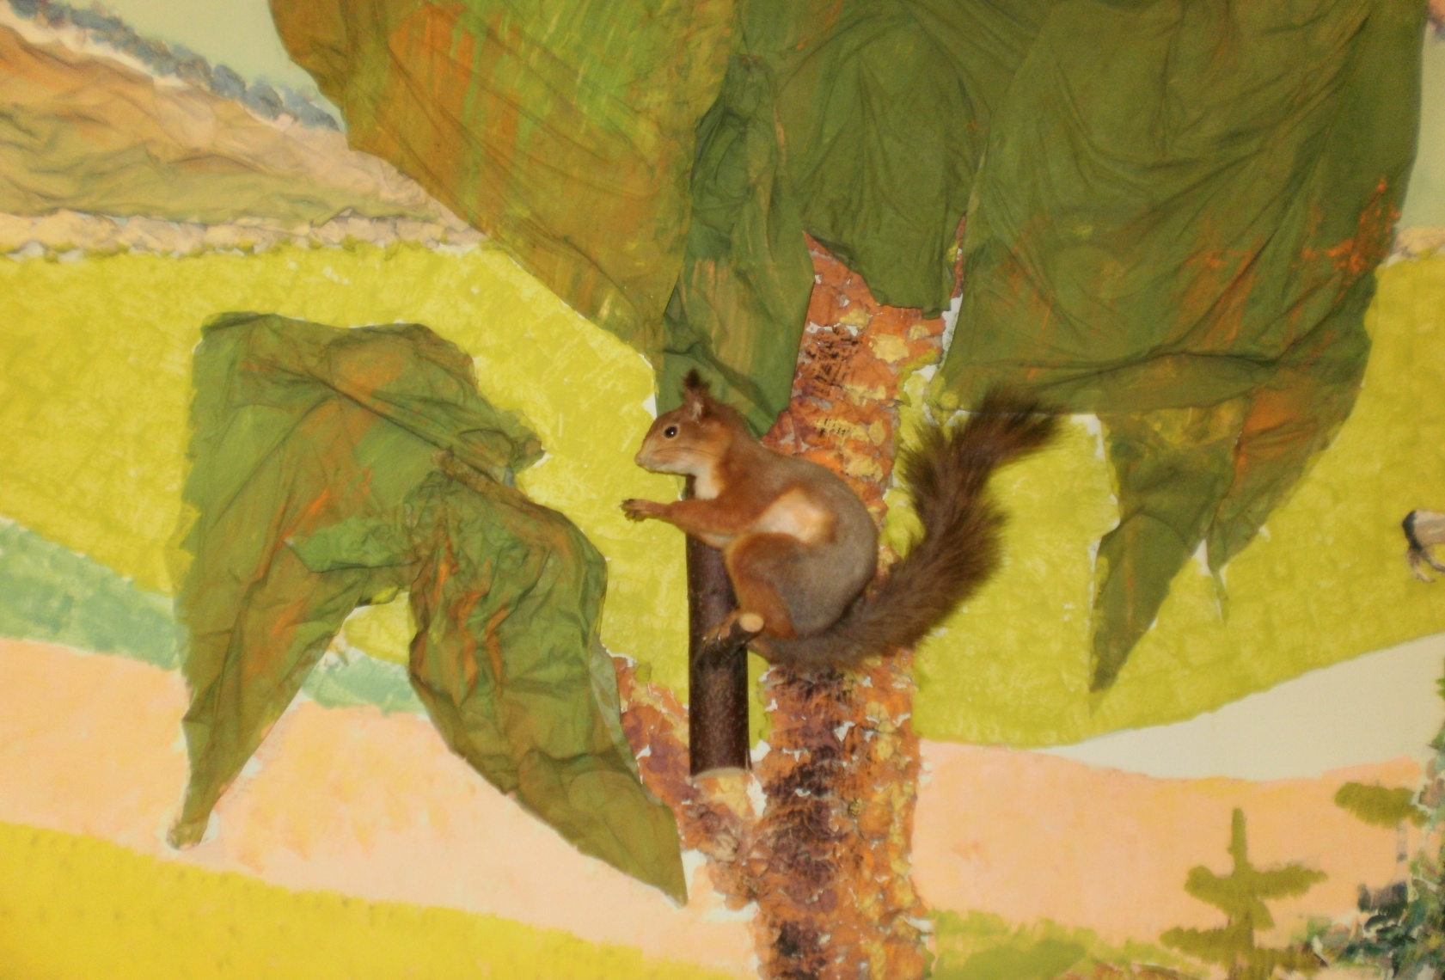
Благодарим за внимание!

